Slide 1

第11讲
亚博科技 51单片机开发板28课配套视频教程
矩阵键盘扫描

Slide 2
矩阵键盘输入
亚博科技 51单片机开发板28课配套视频教程
本讲任务：
了解矩阵键盘检测原理及如何获得键盘扫描。
掌握矩阵键盘的检测和数码管显示混合编程。
穿插讲解以下知识点：
带返回值函数
位逻辑运算
SWITH语句

Slide 3
矩阵按键和独立按键
亚博科技 51单片机开发板28课配套视频教程
从“独立按键”的缺点说起……
矩阵键盘的优点：
当键数较多时，可以节约大量的I/O口资源。

Slide 4
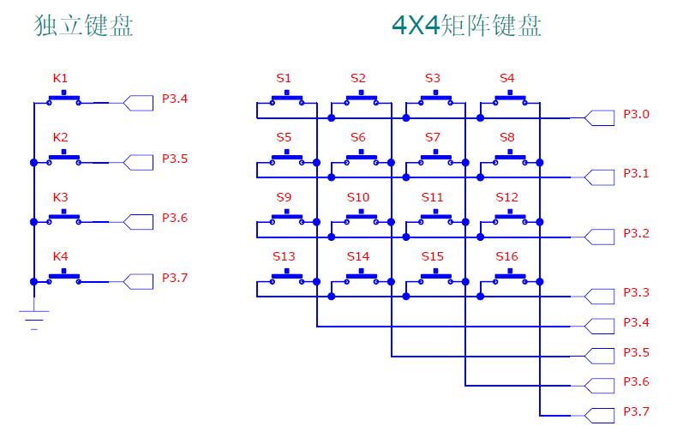
实验板上的4X4按键
亚博科技 51单片机开发板28课配套视频教程

Slide 5
矩阵键盘扫描原理
亚博科技 51单片机开发板28课配套视频教程
  方法一：
  逐行扫描：我们可以通过高四位轮流输出低电平来对矩阵键盘进行逐行扫描，当低四位接收到的数据不全为1的时候，说明有按键按下，然后通过接收到的数据是哪一位为0来判断是哪一个按键被按下。
  方法二：
  行列扫描：我们可以通过高四位全部输出低电平，低四位输出高电平。当接收到的数据，低四位不全为高电平时，说明有按键按下，然后通过接收的数据值，判断是哪一列有按键按下，然后再反过来，高四位输出高电平，低四位输出低电平，然后根据接收到的高四位的值判断是那一行有按键按下，这样就能够确定是哪一个按键按下了。

Slide 6
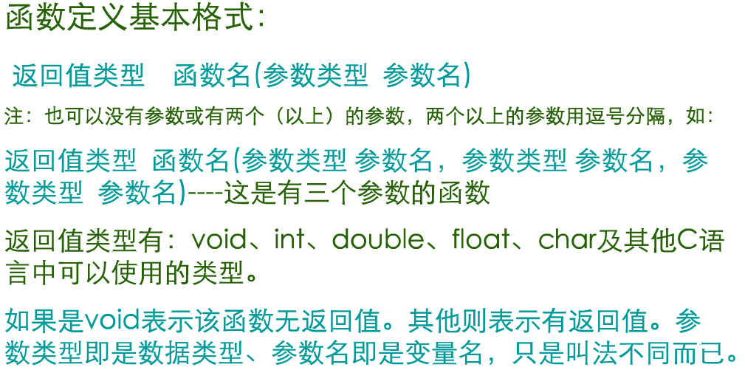
带返回值函数的定义
亚博科技 51单片机开发板28课配套视频教程

Slide 7
带返回值函数的定义
亚博科技 51单片机开发板28课配套视频教程
返回值类型 函数名（形式参数表）
{
局部变量定义；
函数体语句；
return 返回值；
}
return后面可以是常量、变量或表达式。
执行到return语句时，函数即告结束，如果后面还有代码，则后面的代码不被执行。

Slide 8
SWITCH语句（多方向分支语句 ）
亚博科技 51单片机开发板28课配套视频教程
if...else语句只能实现从二选一，如果要实现多选一，可以使用多级 if...else...语句，也可以使用switch语句，建议采用switch语句。switch语句也叫开关语句,它是C语言提供的专门处理多方向分支的语句，可以使程序简洁、高效。
一般格式:
switch( 变量 ) //变量只能是整型或字符型。
{
case 变量可能值1 ：分支1语句
break;
Case 变量可能值2：分支2语句
break;
……
Case 变量可能值n：分支n语句
break;
default:最后分支语句 //default也可以省略。
}
程序先读出这个变量的值，然后在各个"case"里查找哪个值和这个变量相等，如果相等，就算条件成立，程序执行相应的分支，直到碰上break或者switch语句结束。

Slide 9
位运算
亚博科技 51单片机开发板28课配套视频教程
在前面我们已经讲了一种位运算，就是移位，这里我们再介绍其他的位运算----位逻辑运算：
先讲一下什么是逻辑运算？见下页
什么是位逻辑运算？按位对变量进行逻辑运算。
位逻辑运算有以下4种：
~ 按位取反
& 按位与
| 按位或
^ 按位异或
注意点：位运算不改变参与运算的变量的值，如果希望改变参与运算的变量的值，应利用相应的赋值操作！

Slide 10
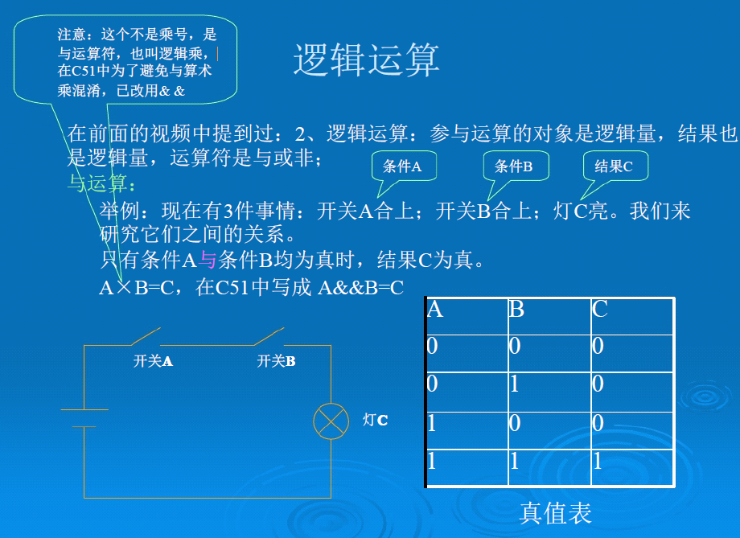
亚博科技 51单片机开发板28课配套视频教程

Slide 11
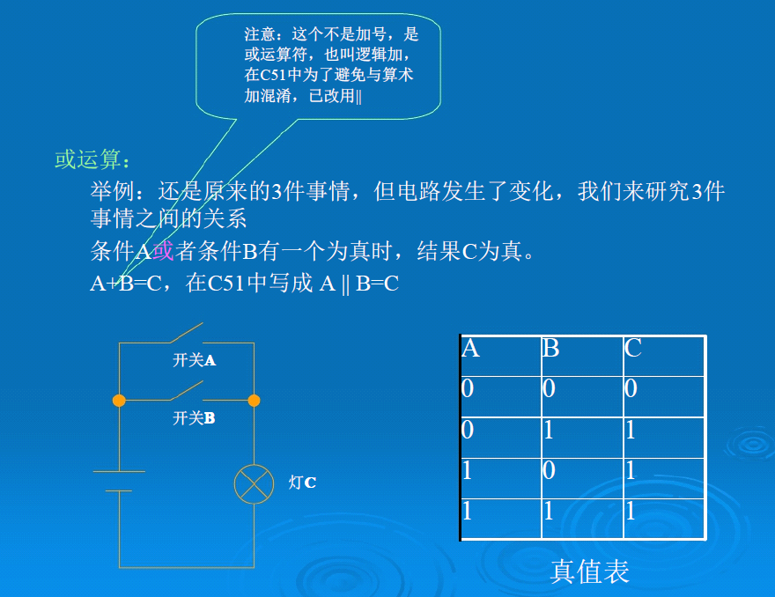
亚博科技 51单片机开发板28课配套视频教程

Slide 12
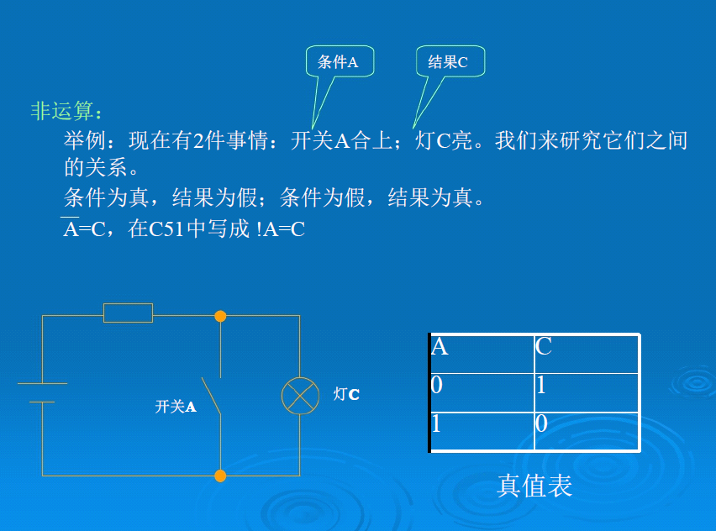
亚博科技 51单片机开发板28课配套视频教程

Slide 13
注意区分逻辑运算和位逻辑运算
亚博科技 51单片机开发板28课配套视频教程
逻辑运算：参与运算的对象是逻辑量，结果也是逻辑量，运算符是与或非。
逻辑运算用于多个关系表达式的连接，例如：
If (a>2)&& (a<9) 可以实现更复杂的条件判断。
位逻辑运算：参与运算的对象是8位二进制数，结果也是8位二进制数，运算符是位与、位或、位非。位与、位或主要用来对特定位的屏蔽。

